Slide 1
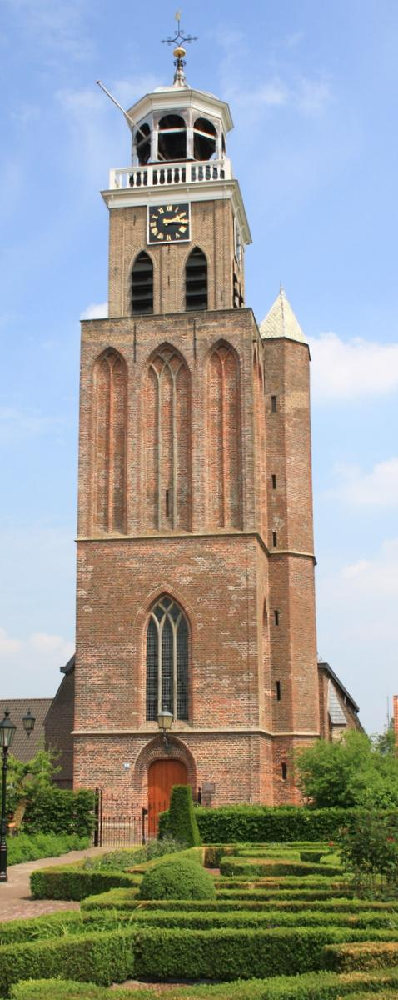
Welkom!
Voorganger:
Dhr. Pim Durieux
Ouderling van dienst:
Geke Winters
Organist:
Johan Tijssen
Schriftlezingen:
Psalm 34: 12-23
Efeziërs 6:10-20
Notes:
*
*

Slide 2
Collecten De collecte in de dienst is bestemd voor de kerk
De collecte bij de uitgang is bestemd voor onderhoud van het kerkgebouw. Via de Scipio-app van de Mariakerk kunt u thuis of in de kerk ook geven.

Slide 3
Welkom!
Voorganger:
Dhr. Pim Durieux
Ouderling van dienst:
Geke Winters
Organist:
Johan Tijssen
Schriftlezingen:
Psalm 34: 12-23
Efeziërs 6:10-20
Notes:
*
*

Slide 4
ELB 299 “Welk een vriend is onze Jezus”

Slide 11
Welkom en mededelingen

Slide 12
Intochtslied Opw. 248 “God is getrouw”

Slide 15
© Onbekend

Slide 16
Stilte – bemoediging - groet

Slide 17
Gebed om ontferming

Slide 18
Loflied NLB 84a“Wat hou ik van uw huis’’

Slide 19
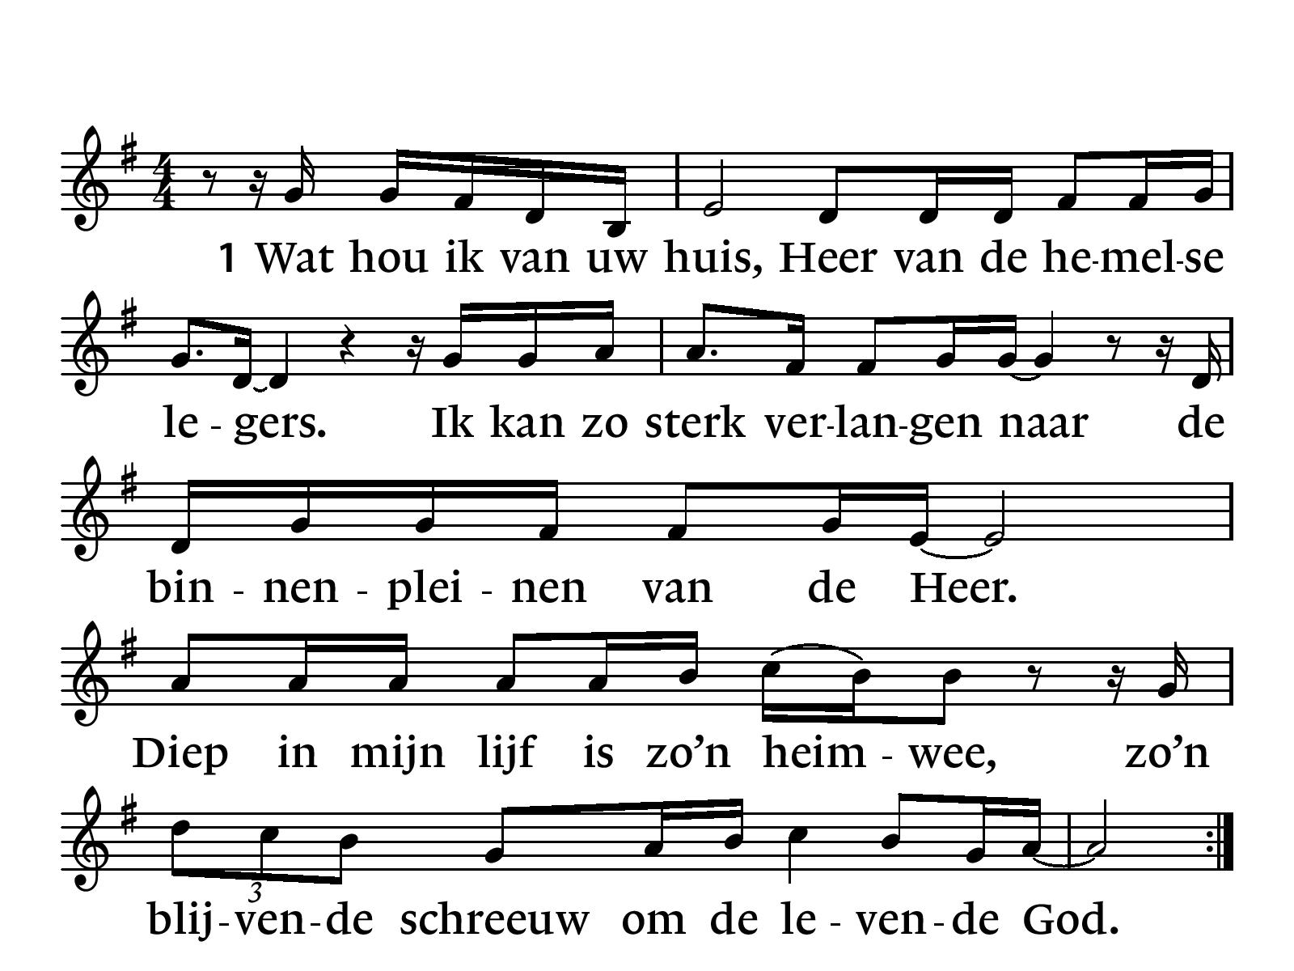
NLB 84a

Slide 21
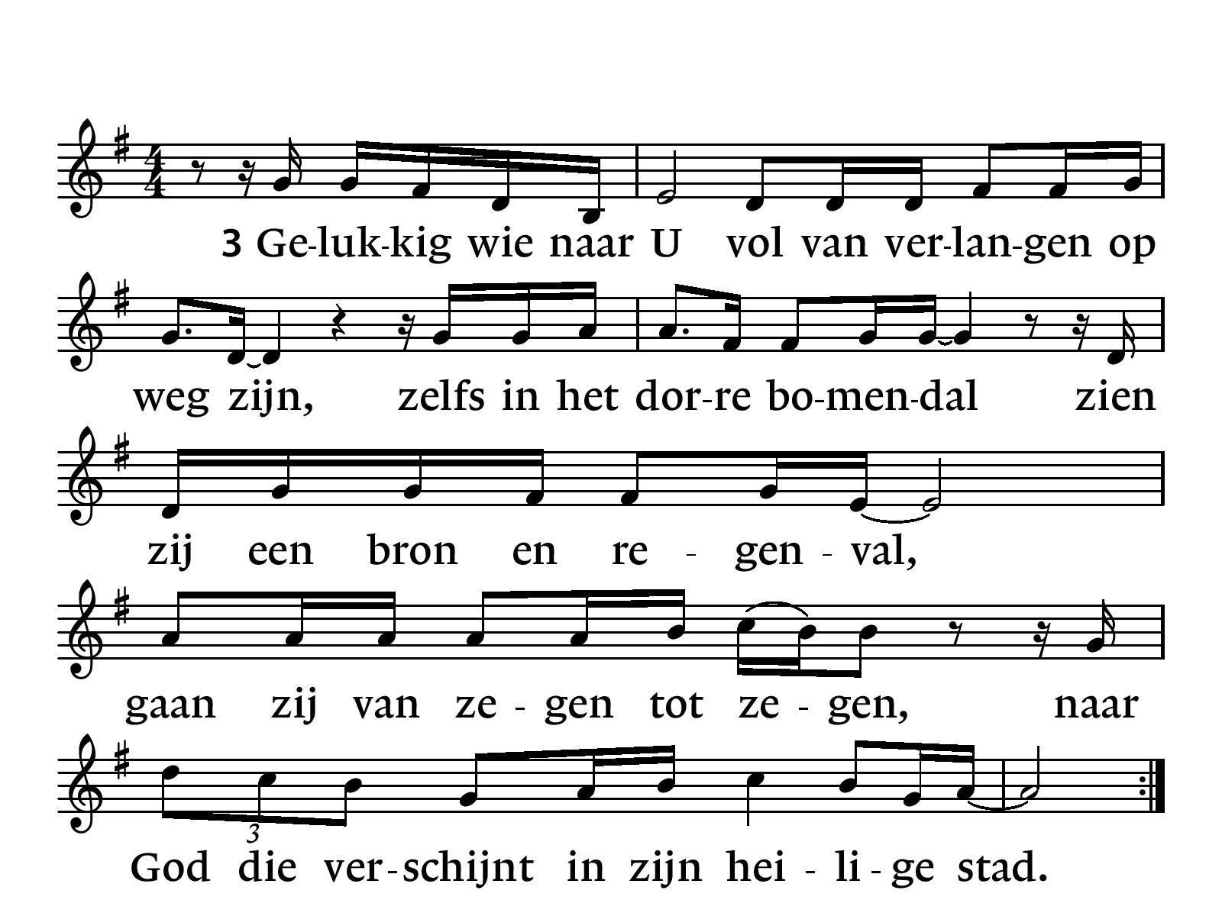

Slide 23
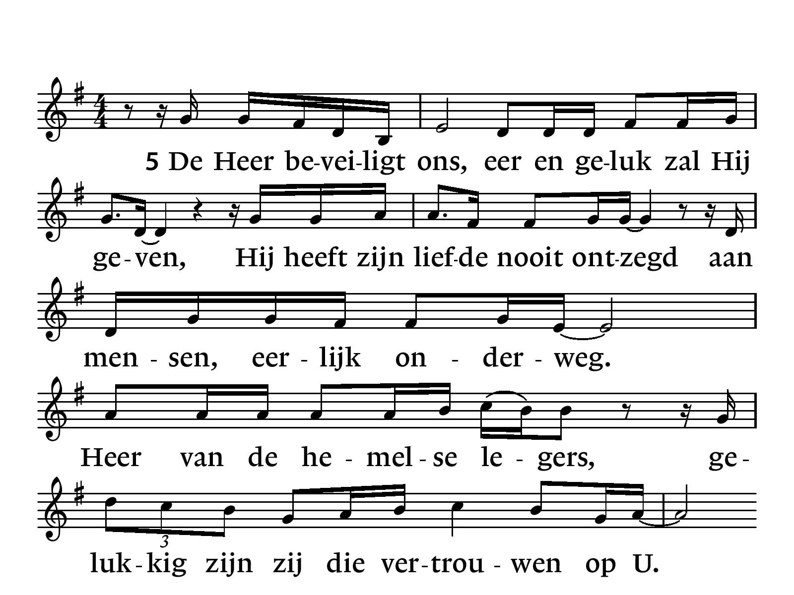

Slide 24
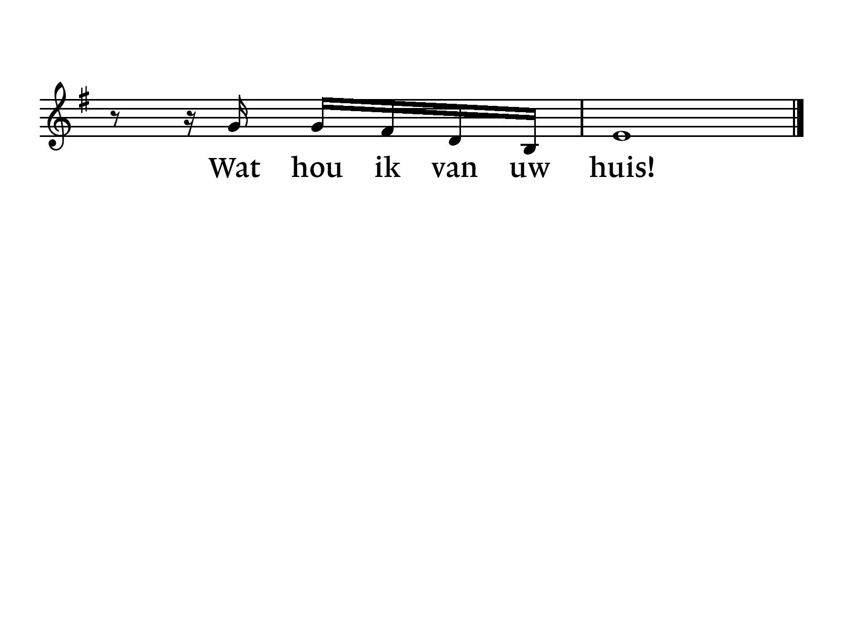

Slide 25
Gebed bij de opening van de Bijbel

Slide 26
Opstap voor kinderen en gemeente

Slide 27
Kinderen gaan naar de kindernevendienst

Slide 28
Schriftlezing Psalm 34:12-23

Slide 29
12 Kom, kinderen, luister naar mij, ik leer je ontzag voor de HEER. 13 Hebben jullie het leven lief, wil je goede jaren genieten? 14 Behoed dan je tong voor het kwaad, je lippen voor woorden van bedrog. 15 Mijd het kwade, doe wat goed is, streef naar vrede, jaag die na.

Slide 30
16 Het oog van de HEER rust op de rechtvaardigen, zijn oor luistert naar hun hulpgeroep. 17 Toornig ziet de HEER wie kwaad doen aan, hij wist hun namen op aarde uit. 18 De HEER hoort de kreten van de rechtvaardigen, hij bevrijdt hen uit de nood, 19 Gebroken mensen is de HEER nabij, hij redt wie zwaar wordt getroffen.

Slide 31
20 Al blijft de rechtvaardige niets bespaard, de HEER zal hem steeds weer bevrijden. 21 Hij waakt zelfs over zijn beenderen, niet één ervan wordt verbrijzeld. 22 Een slecht mens komt om door eigen kwaad, wie een rechtvaardige haat zal boeten, 23 De HEER redt het leven van zijn dienaren, nooit zal boeten wie schuilt bij hem.

Slide 32
Efeziërs 6:10-20

Slide 33
10 Ten slotte, zoek uw kracht in de Heer, in de kracht van zijn macht. 11 Trek de wapenrusting van God aan om stand te kunnen houden tegen de listen van de duivel. 12 Onze strijd is niet gericht tegen mensen maar tegen hemelse vorsten, de heersers en de machthebbers van de duisternis, tegen de kwade geesten in de hemelsferen.

Slide 34
13 Neem daarom de wapens van God op om weerstand te kunnen bieden op de dag van het kwaad, om goed voorbereid stand te kunnen houden. 14 Houd stand, met de waarheid als gordel om uw heupen, de gerechtigheid als harnas om uw borst, 15 De inzet voor het evangelie van de vrede als sandalen aan uw voeten,

Slide 35
16 En draag bovenal het geloof als schild waarmee u alle brandende pijlen van hem die het kwaad zelf is kunt doven. 17 Draag als helm de verlossing en als zwaard de Geest, dat wil zeggen Gods woorden. 18 Laat u bij het bidden leiden door de Geest, iedere keer dat u bidt; blijf waakzaam en bid voortdurend voor alle heiligen.

Slide 36
19 Bid ook voor mij, dat mij de juiste woorden gegeven worden wanneer ik verkondig, zodat ik met vrijmoedigheid het mysterie mag openbaren van het evangelie 20 Waarvan ik gezant ben, ook in de gevangenis. Bid dat ik daarbij zo vrijmoedig spreek als nodig is.

Slide 37
Opw. 464 “Wees stil voor het aangezicht van God”

Slide 38
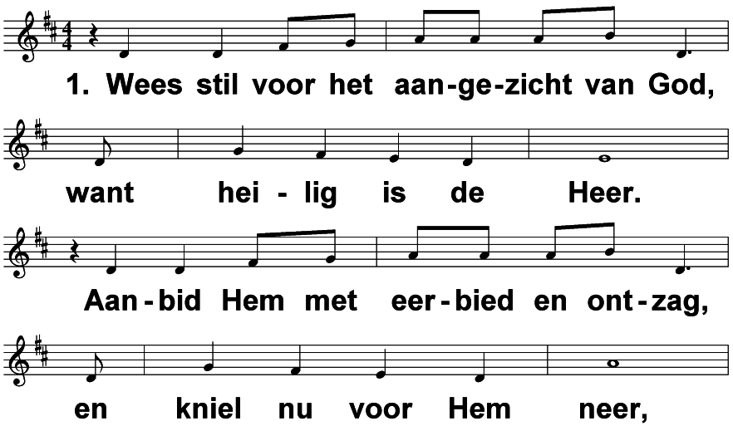
Opwekking 464

Slide 39
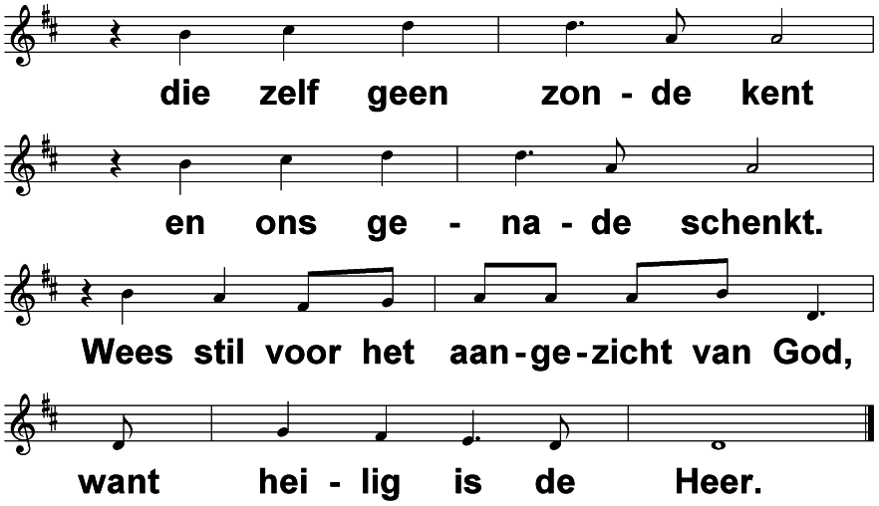

Slide 40
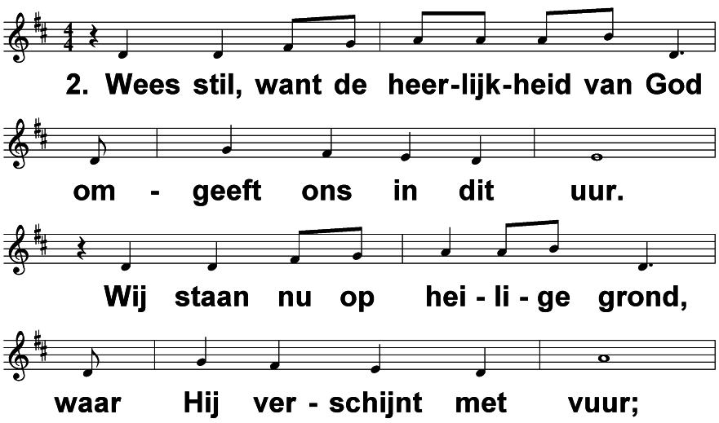
Opwekking 464

Slide 41
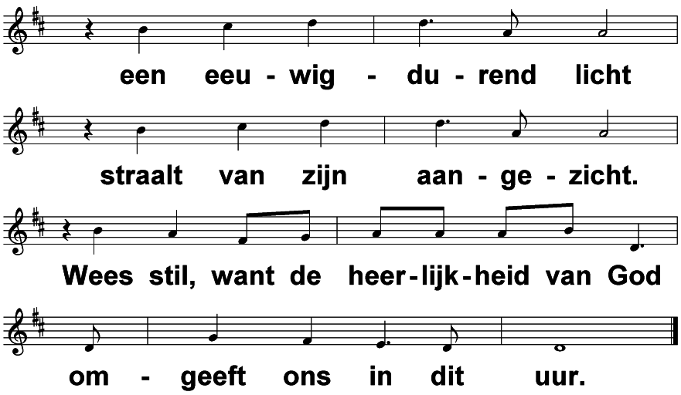

Slide 42
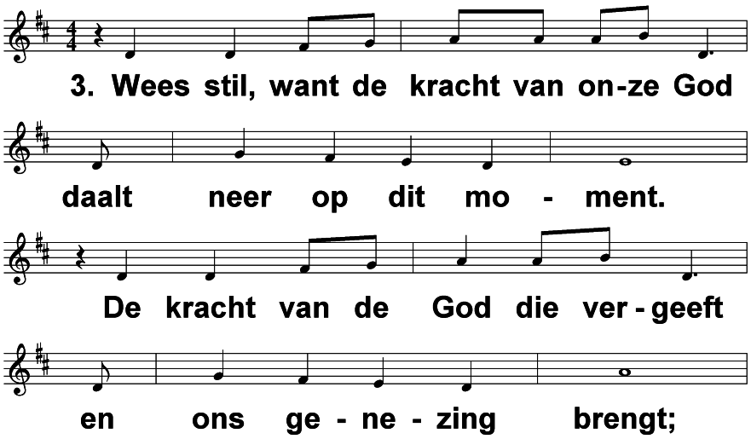
Opwekking 464

Slide 43
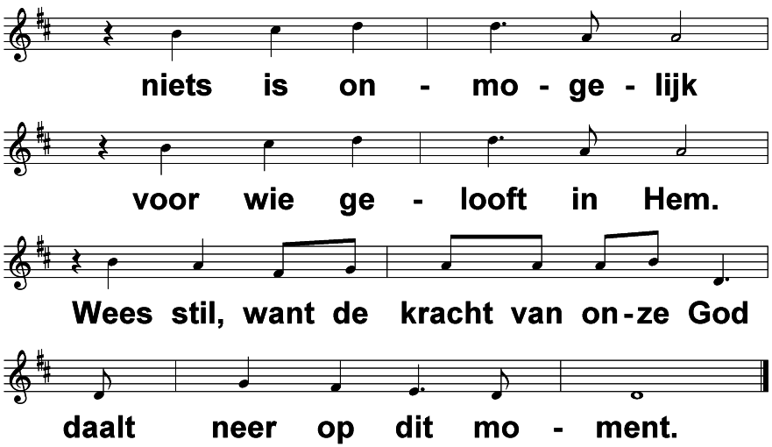

Slide 44
Overdenking

Slide 46
Opw. 717 “Stil, mijn ziel, wees stil”

Slide 47
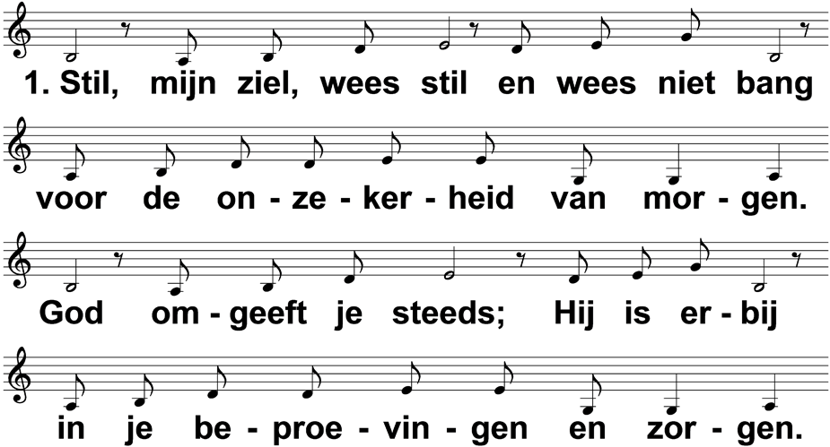
OPW 717

Slide 48
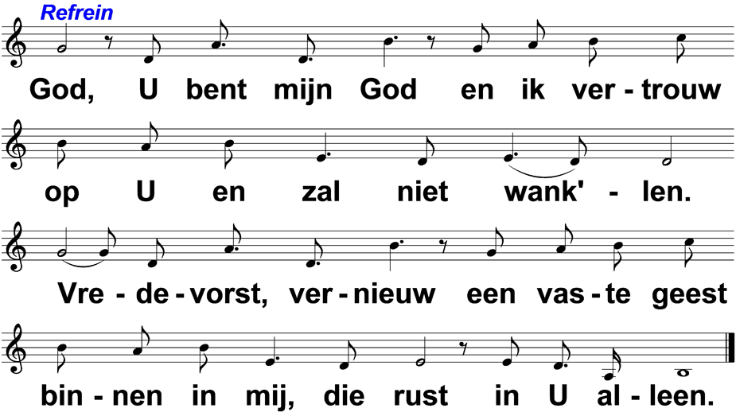
Opwekking 717

Slide 49
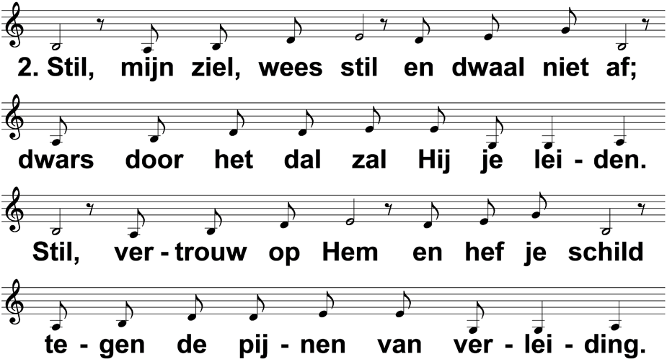
Opwekking 717

Slide 50
Opwekking 717

Slide 51
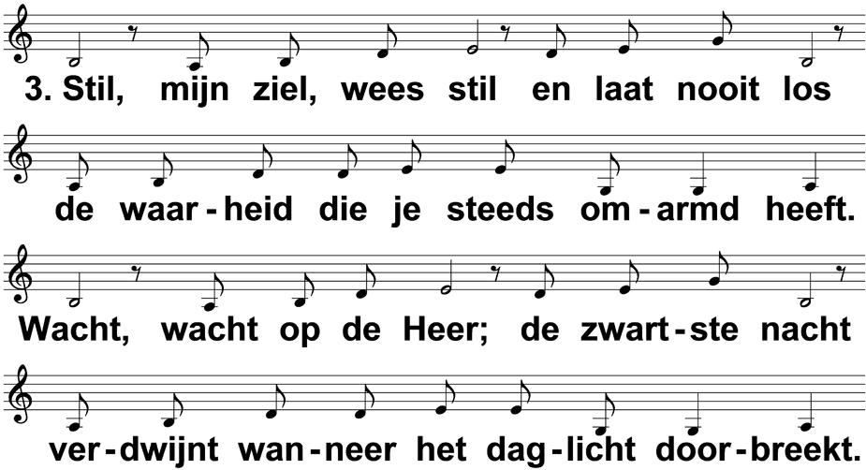
Opwekking 717

Slide 52
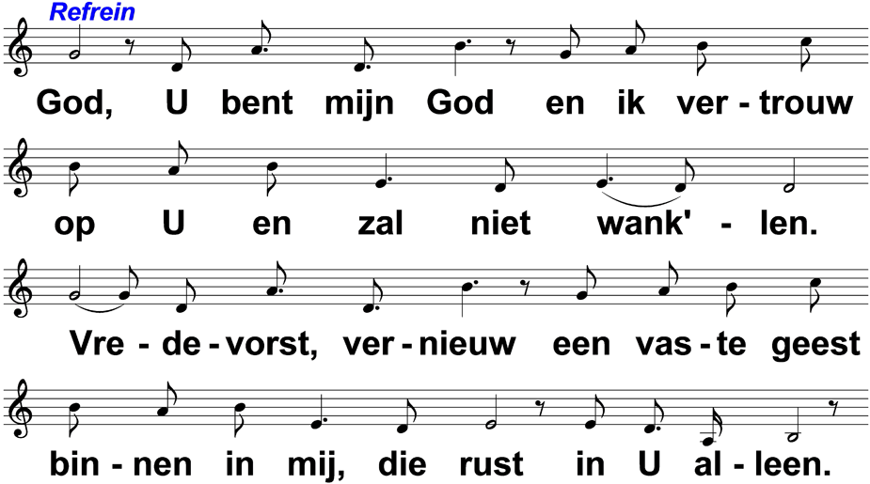
Opwekking 717

Slide 53
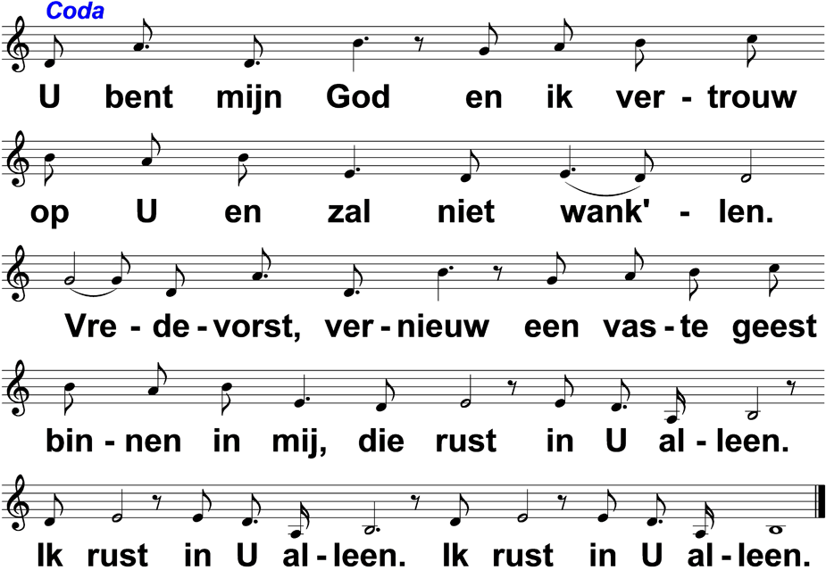
Opwekking 717

Slide 54
Kinderen komen terug in de kerk

Slide 55
KEE 10 “Heer, u kent mij als geen ander”

Slide 56
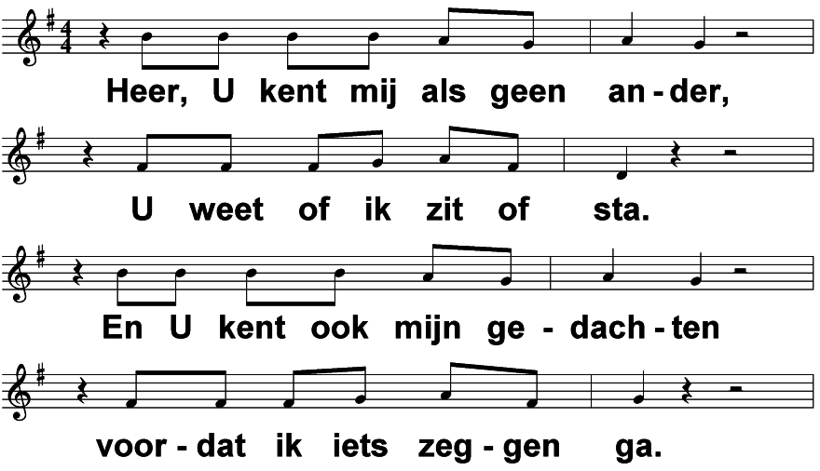
KEE 10
Heer, U kent mij als geen ander (OvK 172) t. & m. M. Zimmer

Slide 57
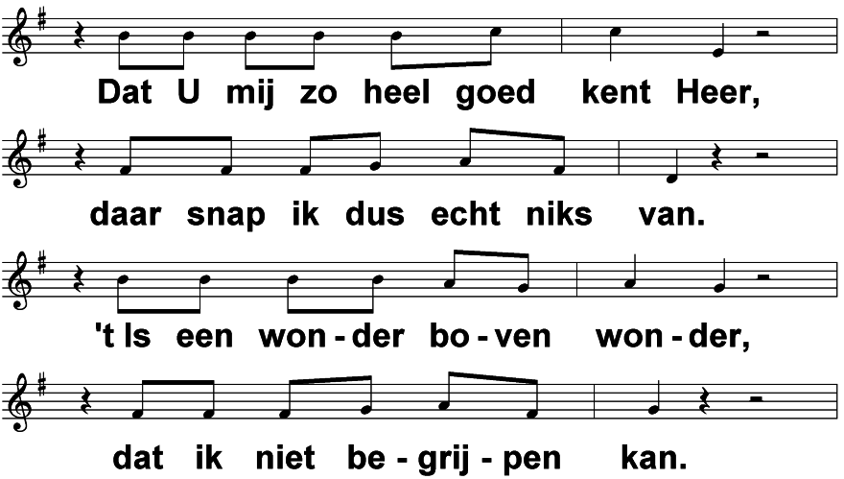
Heer, U kent mij als geen ander (OvK 172) t. & m. M. Zimmer

Slide 58
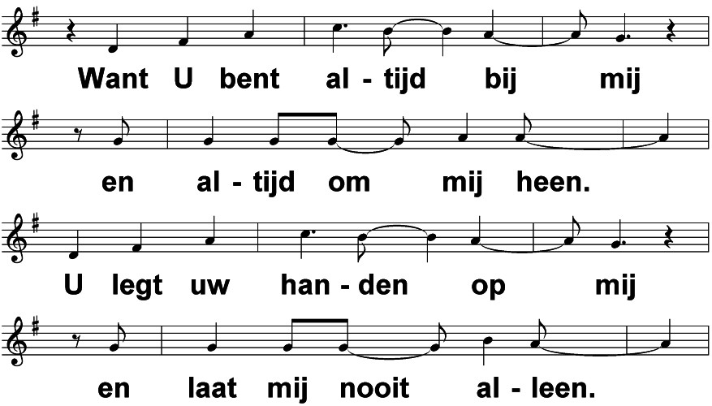
Heer, U kent mij als geen ander (OvK 172) t. & m. M. Zimmer

Slide 59
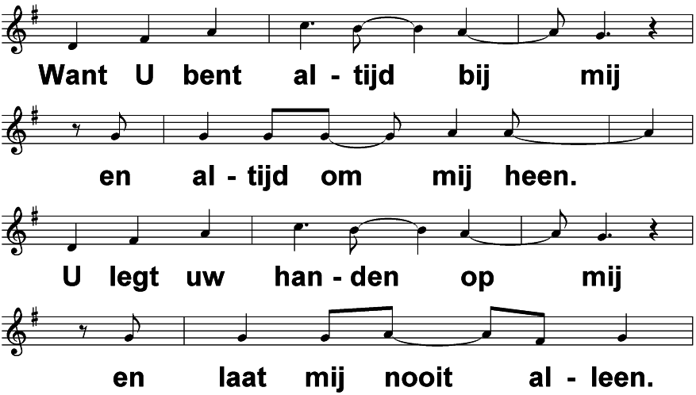
Heer, U kent mij als geen ander (OvK 172) t. & m. M. Zimmer

Slide 60
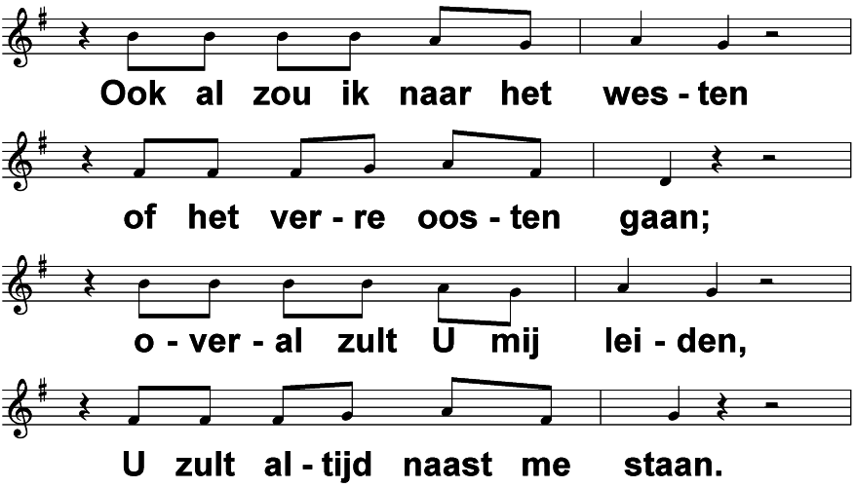
Heer, U kent mij als geen ander (OvK 172) t. & m. M. Zimmer

Slide 61
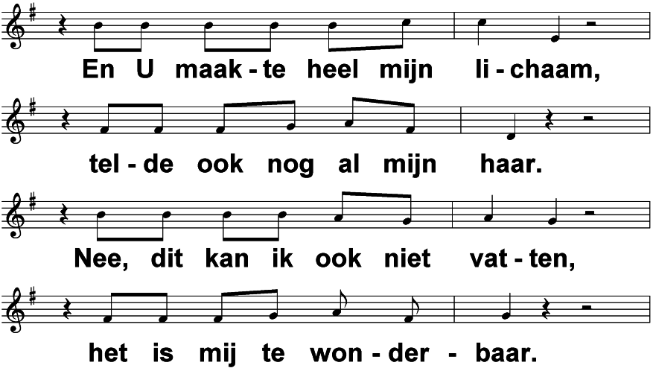
Heer, U kent mij als geen ander (OvK 172) t. & m. M. Zimmer

Slide 62
vrouwen:
Heer, U kent mij als geen ander (OvK 172) t. & m. M. Zimmer

Slide 63
allen:
Heer, U kent mij als geen ander (OvK 172) t. & m. M. Zimmer

Slide 64
mannen:
Heer, U kent mij als geen ander (OvK 172) t. & m. M. Zimmer

Slide 65
allen:
Heer, U kent mij als geen ander (OvK 172) t. & m. M. Zimmer

Slide 66
Heer, U kent mij als geen ander (OvK 172) t. & m. M. Zimmer

Slide 67
Dankgebed, voorbeden, stil gebed

Slide 68
Collecten De collecte in de dienst is bestemd voor de kerk
De collecte bij de uitgang is bestemd voor onderhoud van het kerkgebouw. Via de Scipio-app van de Mariakerk kunt u thuis of in de kerk ook geven.

Slide 69
We wachten even tot de kleinste kinderen terugkomen van de oppasdienst

Slide 70
Slotlied Opw. 43 “In Gods overwinning”

Slide 71
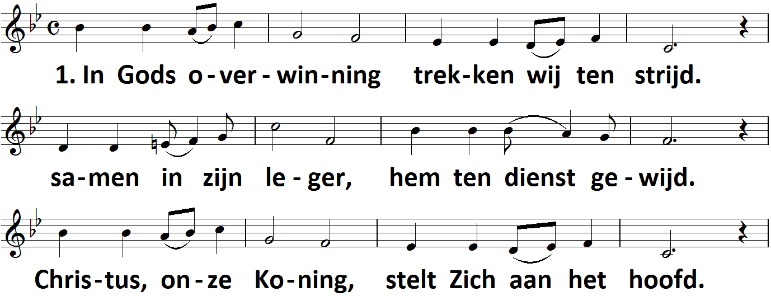
Opwekking 43

Slide 73
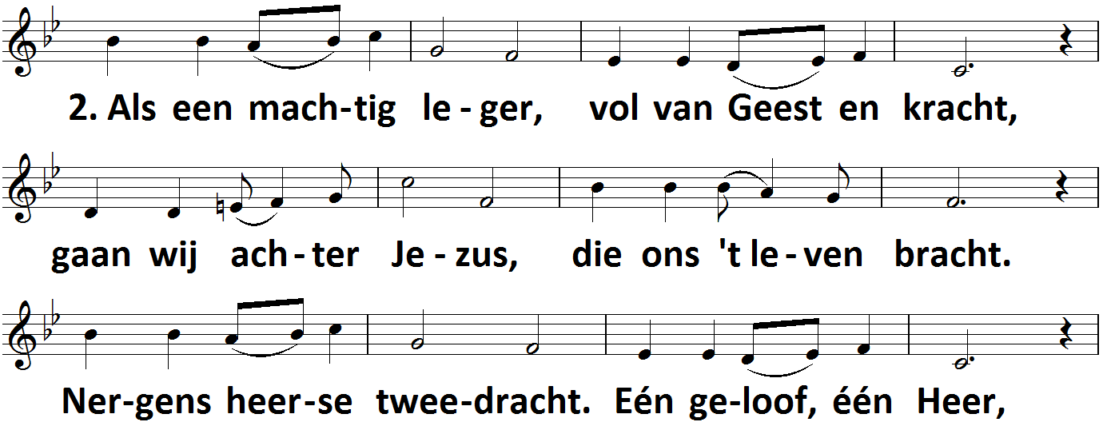
Opwekking 43

Slide 75
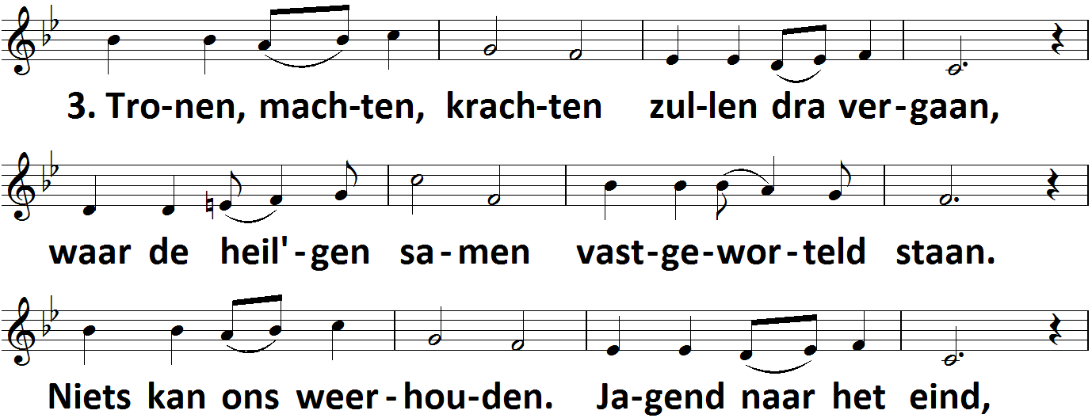
Opwekking 43

Slide 77
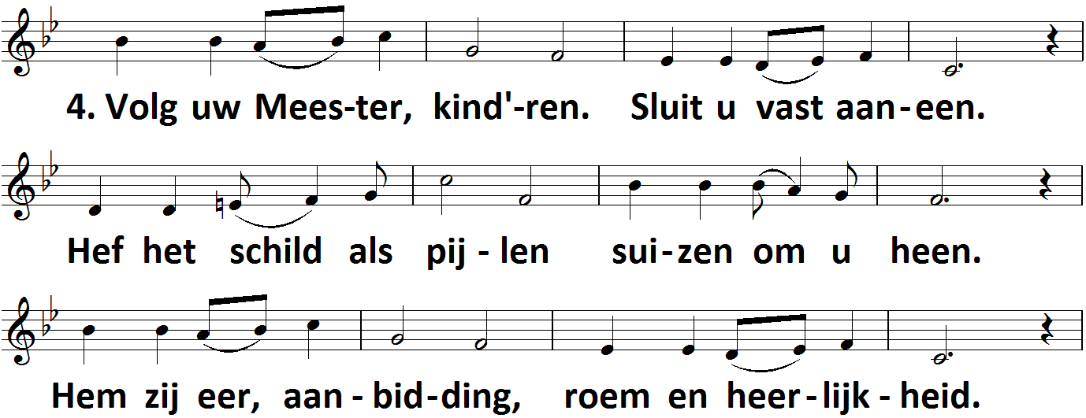
Opwekking 43

Slide 79
Wegzending en zegen

Slide 80
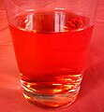
Koffie en ranja in de Voorhof
Fijne zondag

